Slide 1
PyTorch / CNN 学习情况汇报
深度学习汇报
汇报人：陈甫立
时间：2026/05/26

Slide 2
任务路径
02
学习内容按“概念 → 张量 → 网络 → CNN → 实践”推进。
01
02
03
04
05
深度学习概念
PyTorch基础
神经网络
训练机制
CNN实践
了解深度学习、张量和理解模型
掌握张量创建、索引和运算
理解层结构、激活函数和参数
理解前向传播和反向传播
完成CNN结构搭建与summary检查

Slide 3
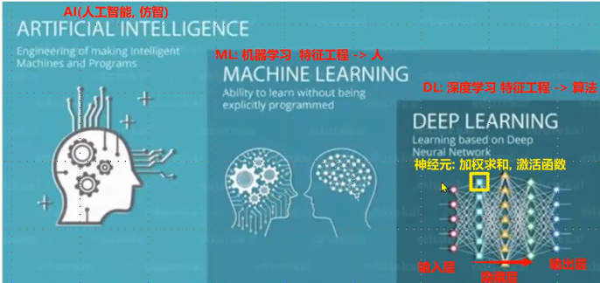
基础概念
03
深度学习是机器学习中的一个子集，核心是自动学习特征。
使用多层神经网络从数据中提取特征。
相比传统方法，减少人工特征设计。
常用于计算机视觉、自然语言处理、推荐系统和多模态模型。
什么是深度学习？
基础概念阶段关注点
张量概念的理解
神经网络结构理解
前向传播原理
反向传播原理
PyTorch了解

Slide 4
基础概念
04
深度学习的优势来自表达能力，难点在数据、算力和解释性。
非线性表达
自动特征提取
大数据和算力
多层结构可以拟合复杂函数关系。
从数据中学习特征，减少人工设计。
训练效果依赖数据规模和计算资源。
可解释性差
模型内部决策过程不容易直接说明。
深度学习典型应用场景
计算机视觉
自然语言处理
图像分类、检测、识别。
文本分类、翻译、语义理解。

Slide 5
基础概念
04
张量的概念
标量：0维张量 例如：3.14
向量：一维张量 例如：[1, 2, 3]
矩阵：二维张量 例如：[[1, 2, 3],[4, 5, 6]]
彩色图：三维张量 视频：四维张量
所以张量可以是任意维度的，可以容纳数字的“容器”

Slide 6
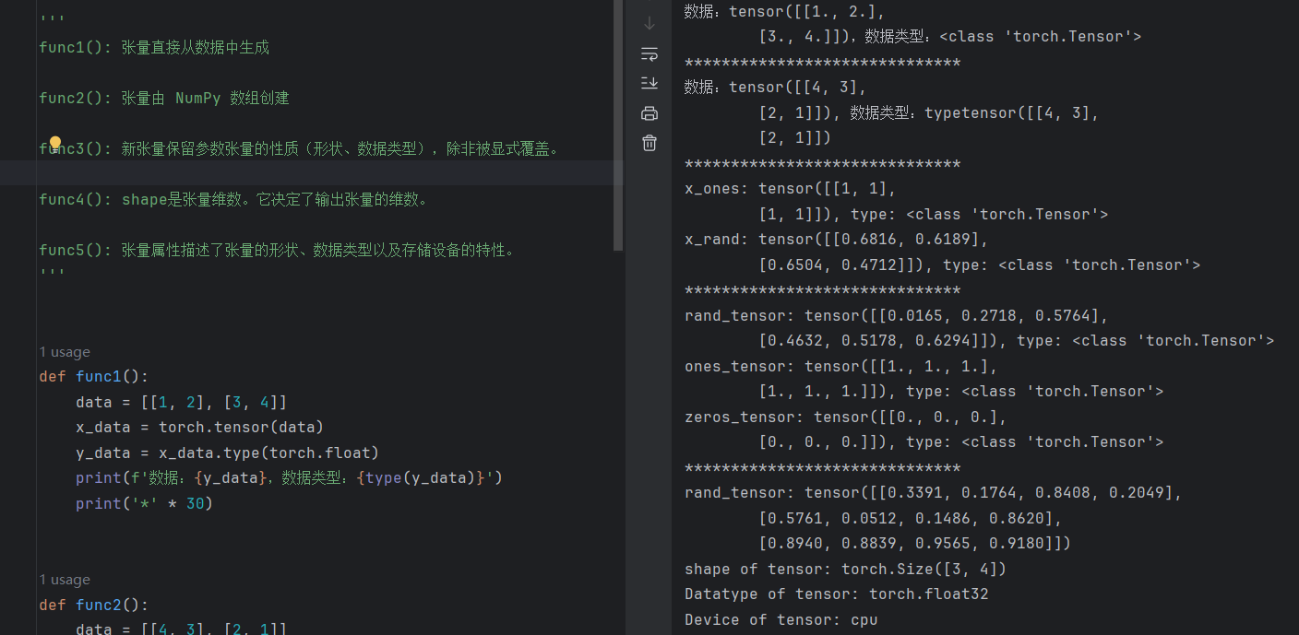
PyTorch张量实践
05
张量是PyTorch中承载数据、特征图和参数的基本结构。
常用创建方式
已有数据
torch.tensor()
根据列表或数组创建张量
随机张量
rand / randn / randint
生成随机浮点或整数张量
指定值
zeros / ones / full
创建0、1或指定值张量
同形状
zeros_like / ones_like
按已有张量形状创建

Slide 7
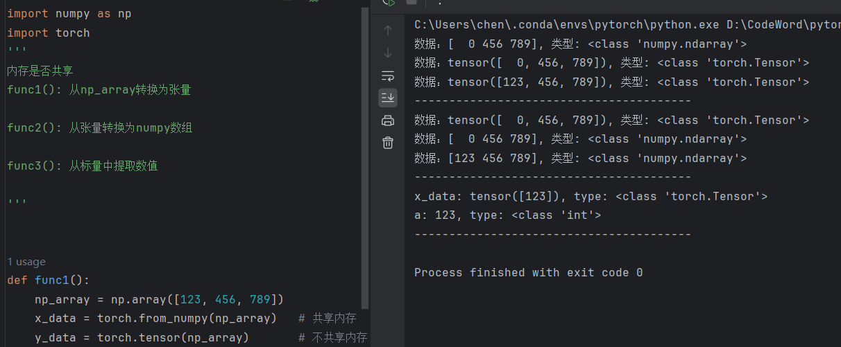
PyTorch张量实践
numpy-张量转换
torch.from_numpy(np_array)
共享内存
numpy转张量
torch.tensor(np_array)
不共享内存
张量-numpy转换
np_xarray = x_data.numpy()
共享内存
张量转numpy数组
np_yarray =x_data.numpy().copy()
不共享内存

Slide 8
问题1：NumPy 与 Tensor 的共享内存
from_numpy 和 tensor 看起来都能转换，但内存语义不同。
现象
原因
解决思路
修改原 NumPy 数组后，Tensor 也跟着变
arr = np.array([1, 2, 3]) x = torch.from_numpy(arr) # 共享内存 y = torch.tensor(arr) # 拷贝内存 arr[0] = 9 # x[0] 会变，y[0] 不变
需要零拷贝时用 from_numpy，但避免原地修改
调试时误以为是模型输出异常
需要隔离数据时用 torch.tensor() 或 .copy()
保存中间结果时，后续原地操作会污染数据
Tensor转NumPy记录结果时用 detach().cpu().numpy().copy()
训练代码里尽量减少隐式共享，关键节点写清楚
共享内存能省拷贝，但会带来“谁改了数据”的追踪问题。

Slide 9
问题2：彩色图输入 CNN 的维度顺序
图片读取常见HWC，PyTorch卷积层需要NCHW。
从图片到卷积输入
核心代码
排查方法
排查方法
HWC
读取/显示 [H, W, C]
img = plt.imread('data/test.jpg') # img: [H, W, C] x = torch.tensor(img).float() x = x.permute(2, 0, 1) # [C, H, W] x = x.unsqueeze(0) # [1, C, H, W] out = conv(x)
每次转换后打印 x.shape
Conv2d报错时先看维度数量
CHW
通道优先 [C, H, W]
通道数必须匹配 Conv2d 的 in_channels
显示图片前再转回 HWC
NCHW
加入batch [N, C, H, W]
注意：这里应是 unsqueeze(0)，即增加 batch 维，不是 unsequence。
若使用 ToTensor()，图片会自动变成 [C, H, W]，但送入模型前仍需要 batch 维。

Slide 10
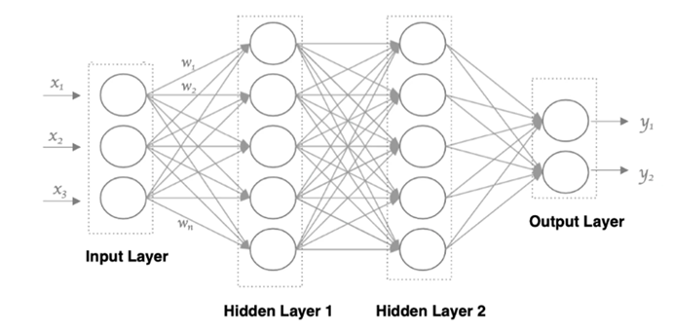
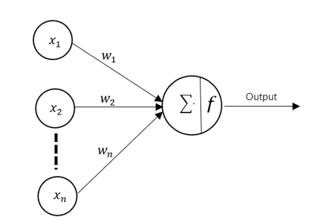
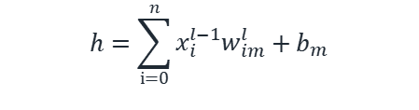
基础概念
07
一个神经元可以理解为“线性加权 + 非线性激活”。
$$h=\sum_{i=0}^{n}{x_{i}^{l−1}w_{im}^{l}}+b_{m}$$
线性部分
取一个神经元
激活输出
a = f(h)
含义
权重 w 控制输入影响，偏置 b 起修正作用，激活函数 f 引入非线性。

Slide 11
基础概念
08
激活函数决定网络如何引入非线性表达。
Sigmoid
ReLU
Softmax
σ(x)=1/(1+e⁻ˣ)
输出在0到1之间，常用于二分类输出层；输入过大或过小时容易梯度变小。
ReLU(x)=max(0,x)
计算简单，常用于隐藏层；输入小于0时输出0。
pᵢ=eᶻⁱ/Σeᶻʲ
将多个类别分数转换成概率分布。

Slide 12
基础概念
09
参数初始化
初始化的目标是让梯度更稳定地传播。
为什么初始化
HE初始化
防止梯度消失或爆炸；打破神经元之间的对称性。
std = sqrt(2 / fan_in)
常配合ReLU使用。
Xavier初始化
符号含义
std = sqrt(2 / (fan_in + fan_out))
同时考虑输入和输出规模。
fan_in：当前层输入神经元个数
fan_out：当前层输出神经元个数

Slide 13
基础概念
自动微分
自动微分模块：对损失函数求导，结合反向传播，更新参数

Slide 14
PyTorch建模
10
nn.Module把层结构和前向计算封装成一个模型。
PyCharm代码区
__init__
定义网络层结构
class NeuralNetwork(nn.Module):
def __init__(self):
super().__init__()
self.flatten = nn.Flatten()
self.linear_relu_stack = nn.Sequential(
nn.Linear(28*28, 512),
nn.ReLU(),
nn.Linear(512, 10),
)
def forward(self, x):
x = self.flatten(x)
logits = self.linear_relu_stack(x)
return logits
forward
描述数据如何通过网络
super()
初始化PyTorch父类能力
logits
模型输出的原始类别分数

Slide 15
模型输出
11
普通神经网络实践：查看模型结构、预测类别和参数。
PyCharm代码区
运行输出示例
model = NeuralNetwork().to(device)
X = torch.rand(1, 28, 28, device=device)
logits = model(X)
pred_probab = nn.Softmax(dim=1)(logits)
y_pred = pred_probab.argmax(1)
for name, param in model.named_parameters():
print(name, param.size())
Predicted class: tensor([4], device='cuda:0')
linear_relu_stack.0.weight torch.Size([512, 784])
linear_relu_stack.0.bias torch.Size([512])
linear_relu_stack.2.weight torch.Size([10, 512])
named_parameters() 可以看到每层可训练参数
Linear层权重形状为 [out_features, in_features]

Slide 16
反向传播
12
反向传播本质上是用链式法则求每个参数对损失的影响。
输入 x
线性加权 z = wx + b
激活输出 a = f(z)
损失 L(a, y)
∂L/∂w = ∂L/∂a × ∂a/∂z × ∂z/∂w
w ← w - η × ∂L/∂w
梯度告诉我们参数应该朝哪个方向调整，学习率 η：较小的数值会导致学习速度较慢，而较大的数值可能导致训练过程中的行为不可预测

Slide 17
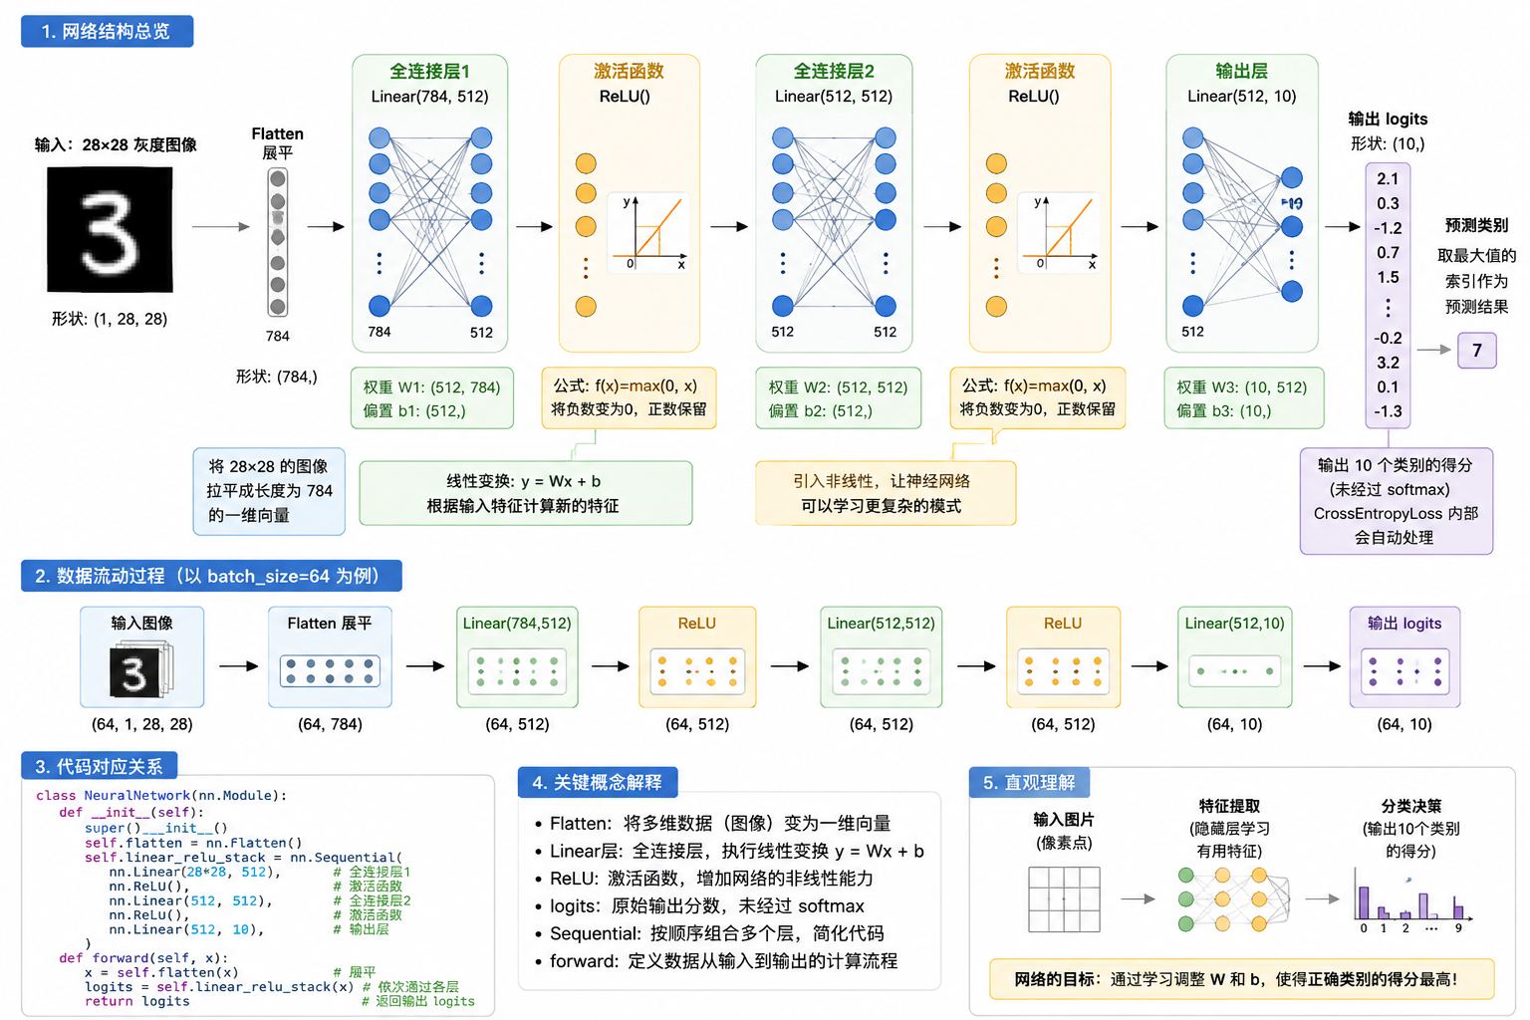
训练流程
13
训练过程是“前向得到预测，反向更新参数”的循环。
随机初始化参数。
输入样本，执行前向传播。
计算预测值与真实标签之间的损失。
反向传播计算梯度。
优化器根据梯度更新参数。
理解重点
损失函数衡量误差
梯度决定更新方向
多次迭代使损失逐步减小

Slide 18
基础概念
卷积神经网络（CNN）
CNN（convolutional neutral network）是含有卷积层的神经网络，卷积层的作用就是用来自动学习、提取图像特征。
CNN主要构成：卷积层、激活层、池化层和全连接层
卷积层：负责提取图像中的局部特征
池化层：用来大幅度降低参数量级，即降温维
全连接层：线性求和+激活函数用来输出想要的结果（只能处理二维数据，在处理前需要拉平）

Slide 19
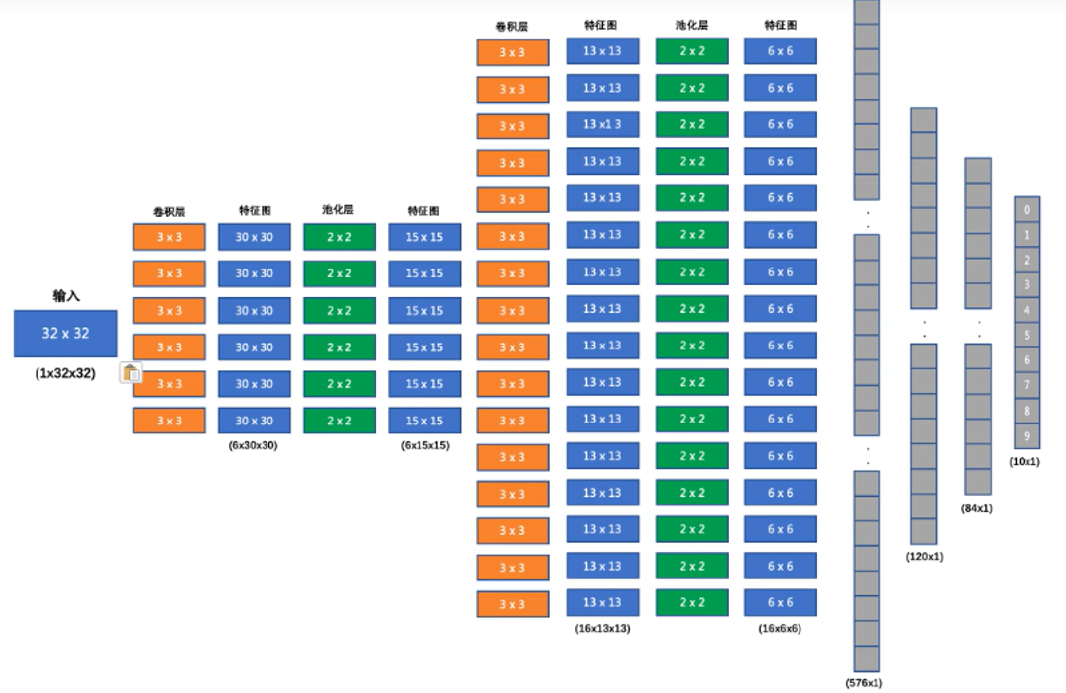
CNN结构
14
CNN适合处理图像，因为它保留并利用空间结构。
输入层读入图像张量。
卷积层提取局部特征。
激活层引入非线性。
池化层降低尺寸和计算量。
全连接层综合特征并输出分类结果。
和普通全连接网络的区别
局部连接
权值共享
平移不变性
更适合图像特征

Slide 20
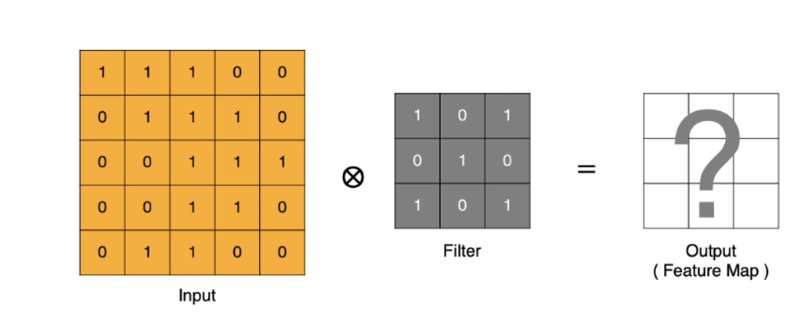
单通道卷积
15
单通道卷积就是卷积核与局部图像块做点乘再求和。
output[i,j] = Σ Σ input[i+m, j+n] × kernel[m,n] + bias
每滑动到一个位置，就产生输出特征图中的一个值。

Slide 21
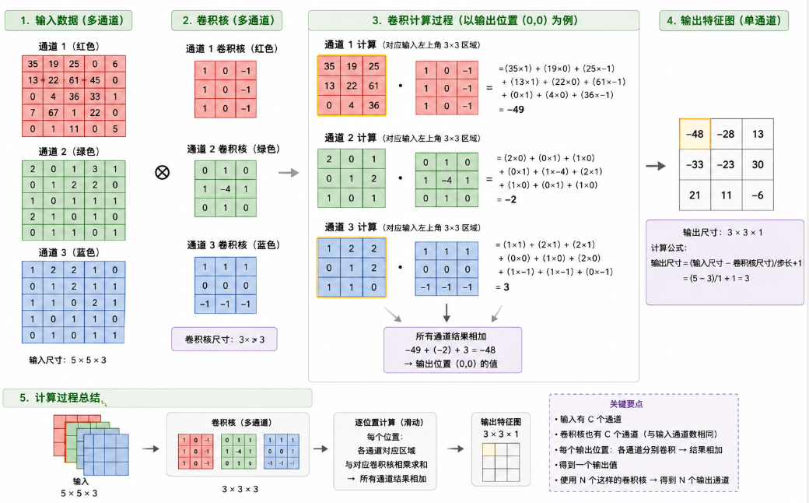
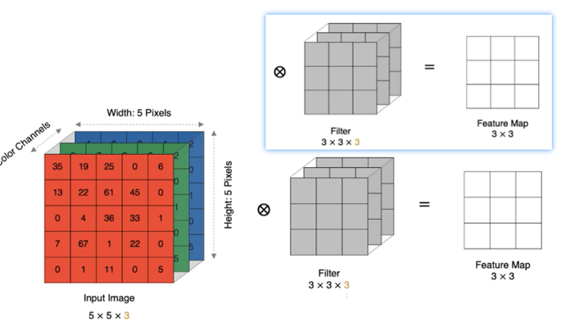
多通道卷积
16
多通道卷积会在各输入通道分别计算，再把结果相加。
单个输出通道 = Σ(每个输入通道的卷积结果) + bias
输出通道数 = 卷积核个数
参数量 = C_in × K_h × K_w × C_out + C_out
多通道多卷积核模型

Slide 22
特征图尺寸推导
17
padding、stride和kernel size共同决定特征图尺寸。
输入尺寸 H × W
四周填充 P
卷积核 K
步长 S
H_out = floor((H + 2P - K) / S) + 1
W_out = floor((W + 2P - K) / S) + 1
例：715×1080 图像，K=5，P=1，S=1，则输出为 713×1078。

Slide 23
参数量推导
18
卷积层参数量可以直接从输入通道、卷积核和输出通道推出。
公式
Conv2d(3,6,3)
参数量 = C_in × K_h × K_w × C_out + C_out
3 × 3 × 3 × 6 + 6 = 168
Conv2d(6,16,3)
对应summary
6 × 3 × 3 × 16 + 16 = 880
Conv2d-1参数168
Conv2d-4参数880

Slide 24
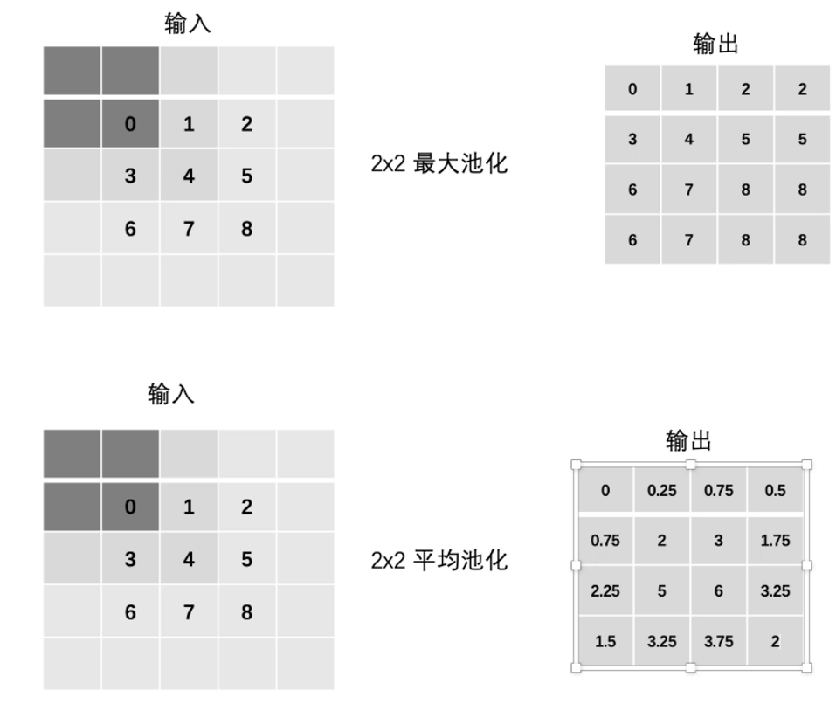
池化层
19
池化层通过下采样减少特征图尺寸。
池化通常位于卷积层之后。
最大池化取窗口中的最大值。
平均池化取窗口中的平均值。
池化通常不改变通道数，但会降低高和宽。
公式示例
MaxPool2d(2,2)
32×32 → 16×16
15×15 → 7×7或按floor取整

Slide 25
PyCharm演示卷积层输出
20
图片卷积演示：读取图片、调整维度、查看卷积输出。
convolutional_neutral_network.py
运行输出
img = plt.imread(r'D:\...\data\test.jpg')
img_tensor = torch.tensor(img).float()
img_tensor = img_tensor.permute(2, 0, 1)
img_tensor = img_tensor.unsqueeze(0)
conv = nn.Conv2d(3, 4, kernel_size=5, stride=1, padding=1)
pimg = conv(img_tensor)
print(img_tensor.shape)
print(pimg.shape)
torch.Size([1, 3, 715, 1080])
torch.Size([1, 4, 713, 1078])
输入通道3对应RGB
输出通道4表示4个卷积核产生4张特征图

Slide 26
PyCharm示例
21
CIFAR10图像展示：数据集样本包含图片和标签。
CNN_train.py
注意点
train_datasets = CIFAR10(
root='./data',
train=True,
download=True,
transform=ToTensor()
)
img, target = train_datasets[114]
plt.imshow(img.permute(1, 2, 0))
plt.title(target)
plt.show()
train_datasets[114] 返回 (image, label)
ToTensor() 后图片形状为 [C, H, W]
imshow() 需要 [H, W, C]
不能把整个二元组直接传给imshow
需要先拆出图片，再交换维度

Slide 27
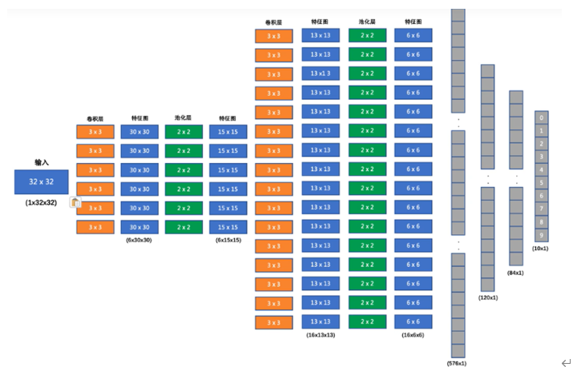
CNN代码
22
CNN_train.py中搭建的网络结构。
PyCharm代码区
conv1
RGB图像3通道 → 6个特征通道
class Net(nn.Module):
def __init__(self):
super().__init__()
self.conv1 = nn.Conv2d(3, 6, 3)
self.pool1 = nn.MaxPool2d(2, 2)
self.conv2 = nn.Conv2d(6, 16, 3)
self.pool2 = nn.MaxPool2d(2, 2)
self.flatten = nn.Flatten()
self.Linear1 = nn.Linear(576, 120)
self.Linear2 = nn.Linear(120, 84)
self.output = nn.Linear(84, 10)
conv2
6个输入通道 → 16个输出通道
flatten
把特征图拉平成一维向量
output
输出CIFAR10的10类分数

Slide 28
问题3：CNN尺寸推导与 Linear 输入不匹配
尺寸推导
解决方法
H_out = floor((H + 2P - K) / S) + 1 W_out = floor((W + 2P - K) / S) + 1 CIFAR10: [3, 32, 32] Conv2d(3,6,3): 32 -> 30 MaxPool2d(2,2): 30 -> 15 Conv2d(6,16,3): 15 -> 13 MaxPool2d(2,2): 13 -> 6 Flatten: 16 * 6 * 6 = 576
用 torchsummary 或 print(x.shape) 跟踪每层输出
把 Flatten 前的形状写成推导过程，而不是硬猜
换输入图片尺寸时，同步更新 Linear 输入维度
想减少手算错误，可引入 AdaptiveAvgPool2d 固定输出尺寸
排查口令：先看输入，再看通道，最后看 Flatten。
所以 Linear1 的输入维度应为 576。

Slide 29
summary显示
23
summary可以把每层输出尺寸和参数量显示出来。
torchsummary输出
32×32 经 3×3 卷积：30×30
Conv2d-1 [1, 6, 30, 30] 168
MaxPool2d-3 [1, 6, 15, 15] 0
Conv2d-4 [1, 16, 13, 13] 880
MaxPool2d-6 [1, 16, 6, 6] 0
Flatten-7 [1, 576] 0
Linear-8 [1, 120] 69,240
Linear-10 [1, 84] 10,164
Linear-12 [1, 10] 850
Total params: 81,302
30×30 经 2×2 池化：15×15
15×15 经 3×3 卷积：13×13
13×13 经 2×2 池化：6×6
16×6×6 = 576，所以Linear1输入为576

Slide 30
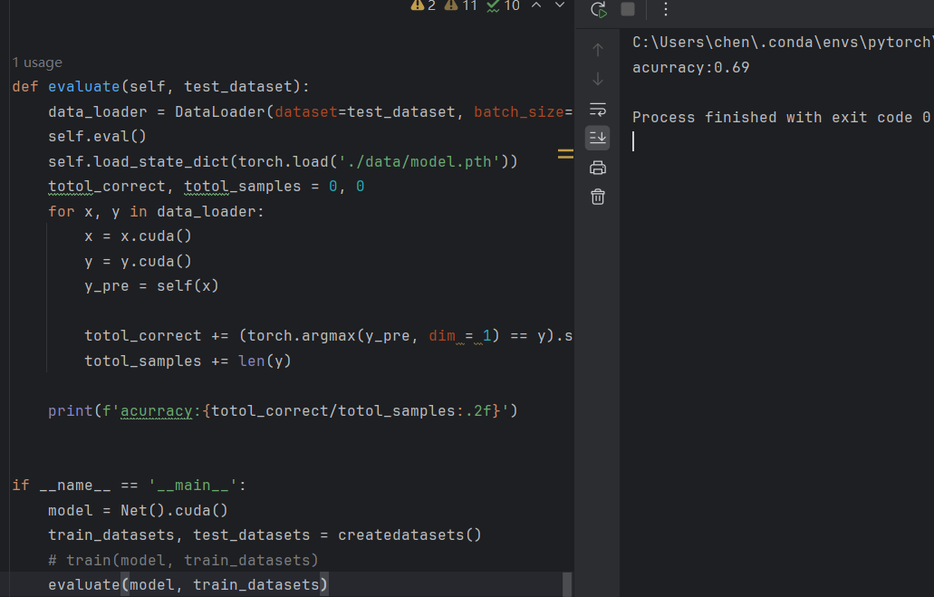
CNN模型测试
在模型训练后，保存训练后模型参数
加载模型参数进行测试
测试数据集为1w张图片
测试结果：正确率为0.69
提高正确率方法：1、增加卷积核 2、增加全连接层参数量 3、调整学习率 4、调整优化方法 等等
整体流程：准备数据集、构建CNN网络、模型训练、模型测试

Slide 31
调试记录
24
工程中遇到的问题主要集中在路径、维度、类型和设备一致性。
路径
test.jpg不在当前工作目录，改为真实data路径。
dtype
图片是uint8，卷积权重是float，需要 .float()。
shape
imshow用HWC，Conv2d用NCHW。
device
summary输入在CUDA时，模型也要在CUDA。
后端
PyCharm的InterAgg与Matplotlib版本不兼容，改用TkAgg。

Slide 32
阶段小结
25
本阶段已从笔记学习推进到CNN结构实现。
已完成
后续方向
理解深度学习、张量、神经网络和反向传播。
补齐训练循环：loss曲线、准确率曲线
整理卷积层、池化层、全连接层作用。
理解路径、dtype、维度、CPU/CUDA一致性问题。
用PyTorch完成普通神经网络和CNN结构。
尝试数据增强、BatchNorm、Dropout、学习率调度。

